Slide 1
Estruturas
de
dados básicas

Slide 2
Agenda
Arrays:
Problema “Campo minado”
Resolvendo o problema sem uso de arrays
Considerações
O que são e como funcionam arrays
Resolvendo o problema usando arrays

Slide 3
Arrays

Slide 4


Problema: Campo minado (fonte: OBI 2011 - Primeira fase)
Enunciado resumido
O campo minado tem um tabuleiro com N células na horizontal. O objetivo é determinar, para cada célula do tabuleiro, o número de minas explosivas nos arredores da mesma (a própria célula e nas imediatamente vizinhas à direita e à esquerda, caso existam). O esquema abaixo ilustra uma possível configuração de um tabuleiro com 5 células, bem como sua solução:
Entrada
A primeira linha da entrada contém um inteiro N (podendo ser de 1 a 50) indicando o número de células no tabuleiro. O tabuleiro é dado nas próximas N linhas. A i-ésima linha seguinte contém 0 se não existe mina ou 1 se existe uma mina na i-ésima célula do tabuleiro.
Saída
A saída é composta por N linhas. A i-ésima linha da saída contém o número de minas explosivas nos arredores da i-ésima célula do tabuleiro.

Slide 5
Campo minado (fonte: OBI 2011 - Primeira fase)
Exemplo de entrada:
5
0
1
1
0
1
Exemplo de saída:
1
2
2
2
1
Como podemos resolver esse problema com o conhecimento que temos?
Entrada e saída, operações.
If else, for, while.

Slide 6
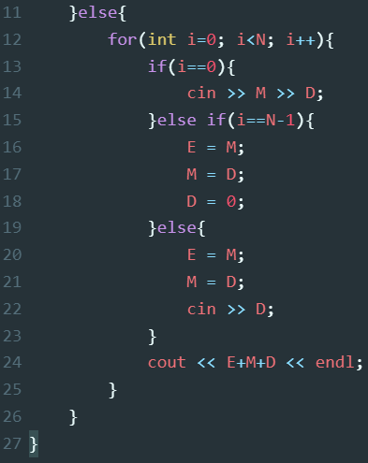
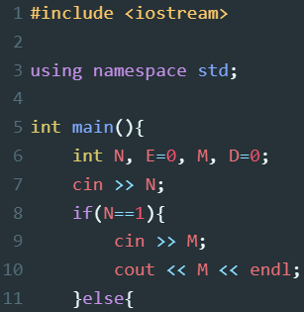
Campo minado (fonte: OBI 2011 - Primeira fase)
Com as ferramentas que possuímos atualmente, é possível fazer uma solução como a apresentada abaixo.

Slide 7
Campo minado (fonte: OBI 2011 - Primeira fase)
Considerações
A solução cumpriu o propósito.
Entretanto, trata alguns casos de maneira isolada e específica, dificultando sua implementação (caso ocorressem mais casos específicos, teríamos que tratá-los isoladamente, escrevendo um por um).
Até o momento, resolvemos os problemas abordados enquanto líamos a entrada, mas como nesse problema tínhamos que olhar para uma posição no futuro para resolver e dar a resposta do índice atual, poderia ser interessante ter lido (guardado) toda a entrada e então começar a resolver o problema.
Tal ideia de armazenar diversos elementos nos trás ao assunto a seguir.

Slide 8



Array
Array / vetor: É uma estrutura contígua de N (número inteiro maior que zero que define o tamanho do vetor) elementos do mesmo tipo (inteiro, double, entre outros) referenciadas por um nome. Tais características são declaradas quando o mesmo é criado, sendo o tamanho escrito entre colchetes. Seguindo a sintaxe a seguir:
Exemplo:
Quando criamos um vetor de tamanho N funciona como se criássemos N variáveis daquele tipo, mas para acessá-las informamos o nome do vetor e a posição (índice) da variável no vetor entre colchetes. A contagem das posições de um vetor de tamanho N começa por 0 e vai até N-1, totalizando N elementos.
Exemplo:
…
[0] [1] [2] [N-2][N-1]
[0] [1] [2] [3] [4]

Slide 9
Array
Ao inicializar um vetor, podemos declarar todos seus elementos atribuindo ao mesmo os elementos entre chaves separados por vírgulas.
Exemplo:
10 11 12 13 14
[0] [1] [2] [3] [4]
Caso sejam passados menos elementos do que o tamanho do vetor, será atribuído um valor padrão. No caso do tipo int é 0.
Exemplo:
10 11 13 0 0
[0] [1] [2] [3] [4]
Portanto, se não houver nada entre as chaves e o vetor for de inteiros, todos seus elementos serão zeros.
Exemplo:
0 0 0 0 0
[0] [1] [2] [3] [4]

Slide 10
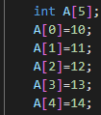

Array
Podemos declarar cada elemento do vetor individualmente informando o seu índice entre colchetes.
Exemplo:
10 11 12 13 14
[0] [1] [2] [3] [4]
Podemos acessar o valor da posição de vetor informando seu índice.
Caso não seja atribuído nenhum valor para alguma posição do vetor, essa posição pode possuir um valor qualquer que já estava na memória, comumente chamado de lixo da memória.

Slide 11



Array
Podemos utilizar nossos conhecimentos prévios para preencher um array ou acessar seus valores de maneira mais organizada. É muito comum o uso de laços de repetição como os abaixo para entrada e saída de valores no vetor, por exemplo.
Entrada
Saída
Agora, como podemos usar esse novo conhecimento para resolver o problema “campo minado”?
Dica, parte das vezes é bom criar um vetor um pouco maior do que o que será utilizado.

Slide 12
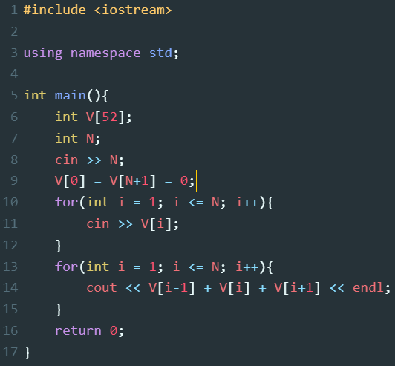
Voltando ao problema…
Ao lado está uma das possíveis soluções para o problema “Campo minado” usando vetores.
Muito mais simples!!!
Outros desafios:
Código
Fita colorida

